Slide 1

fooData
-Search Engine Team

Slide 2

Συντονισμός Ομάδας:
Συναντήσεις κάθε Παρασκευή για συνεννόηση
Ιδιωτικό group στο facebook για να μοιραζόμαστε χρήσιμα links
Oμάδα στο github

Slide 3

Προβήματα που αντιμετωπίσαμε:
Να κατανοήσουμε το έργο που μας ζητείται. Κυρίως μέσω του internet αλλά και ανατρέχοντας σε σχετική βιβλιογραφία.
Πως θα μοιράσουμε εργασίες σε κάθε μέλος της ομάδας.

Slide 4

Αποτελέσματα τελευταίας συνάντησης:
Εργαλεία που θα χρησιμοποιήσουμε από εδώ και πέρα: github, eclipse, findBugs, checkstyle
Προγραμματισμός εργασιών κάθε μέλους για αυτή την εβδομάδα

Slide 5



Προγραμματισμός εργασιών:
Εύρεση βοηθητικού web crawler και κατανόηση της λειτουργίας του-2 άτομα
Εύρεση εργαλείων findBugs, CheckStyle -1 άτομο
Επανάληψη και κατανόηση HTML – 1 άτομο
Αλγόριθμοι αναζήτησης και αξιοποίησης URL – 1 άτομο
Μελέτη διαθέσιμων κλάσεων Java API - 1 άτομο
Διάβασμα κώδικα και αρχικό πλάνο – 2 άτομα

Slide 6
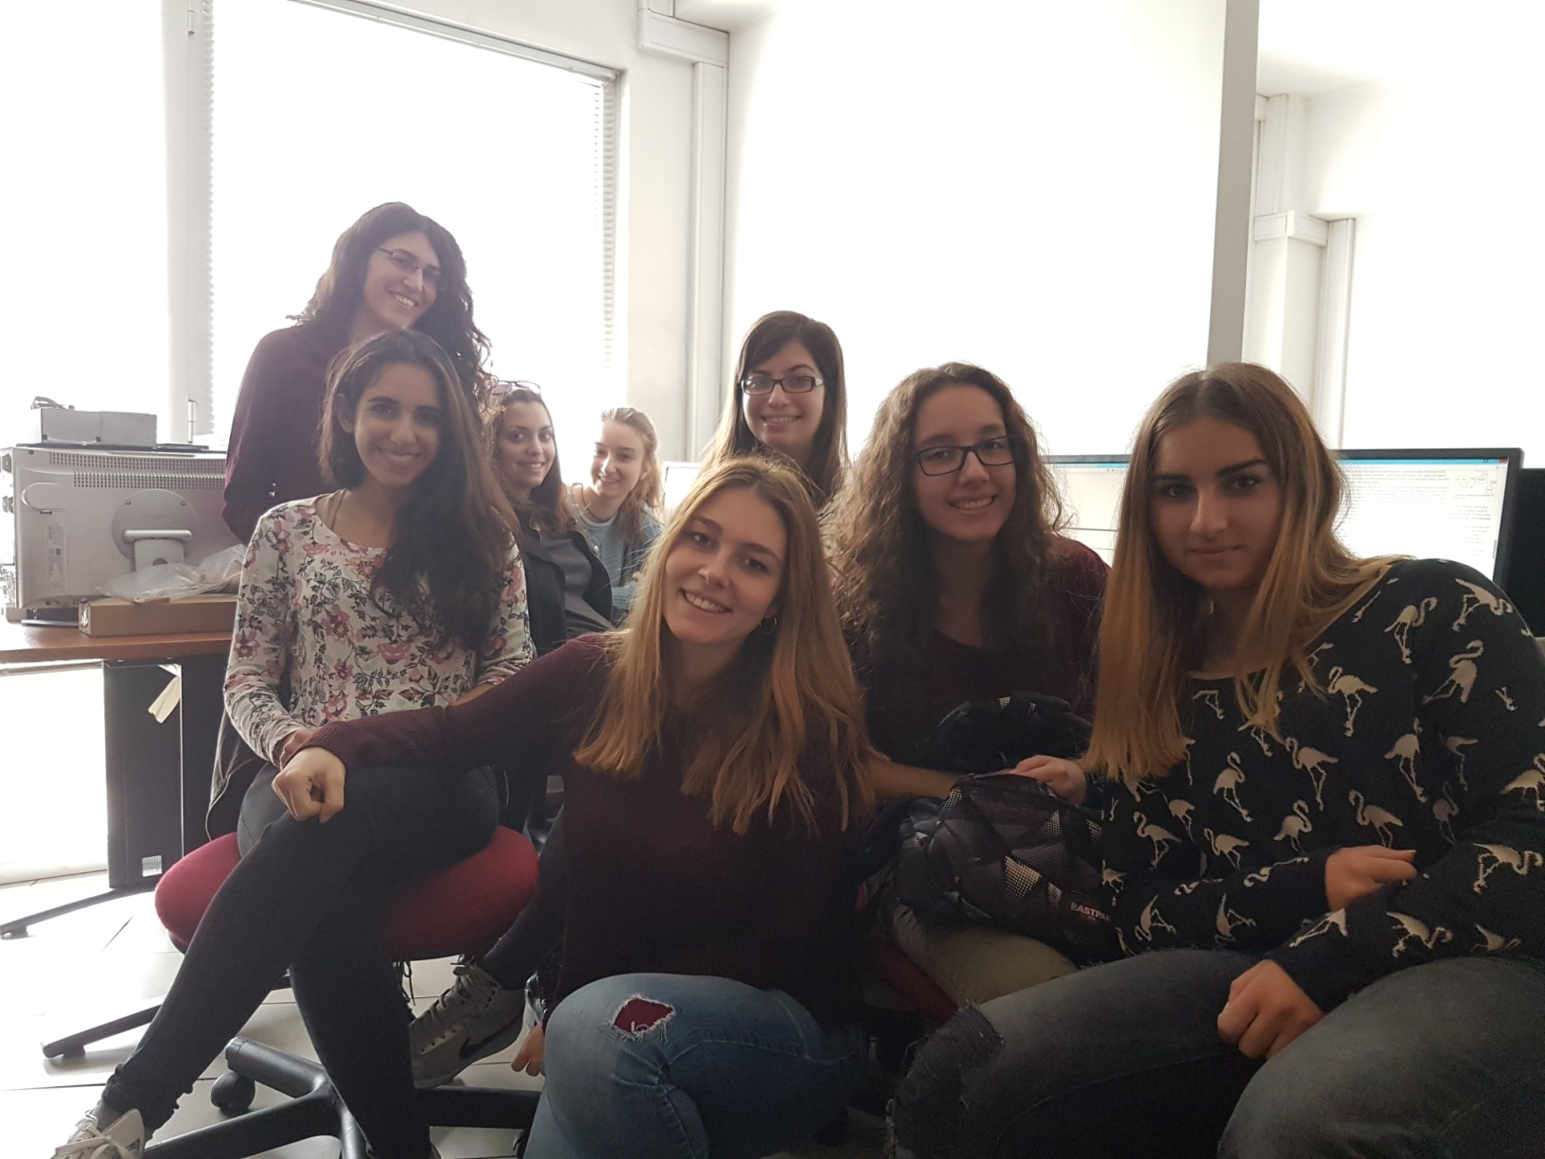
...και συνεχίζουμε
fooData
Μέλη:
Γυφτάκη Ιωάννα
Δημητροπούλου Γιώτα
Μουλά Μαρία
Μπέη Βασιλική
Παπαδάκη Μαλβίνα
Τριαντάφυλλου Έλενα
Τρουλλινού Αριστέα
Φώτη Ιωάννα

